Slide 1
Suomi 2
9.3. klo 16.15

Slide 2
Mikä hätänä? Video MyCoursesissa

Slide 3
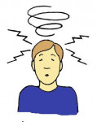
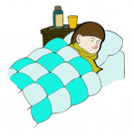
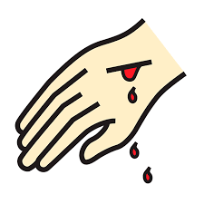
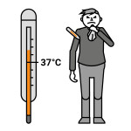
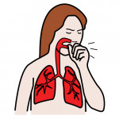
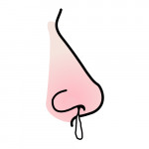
Yhdistä lause ja kuva.
Hänellä on kuumetta.
Hänellä on nuha.
Hänellä on flunssa.
Hänellä on haava kädessä.
Hänellä on yskä
Häntä huimaa.
1
2
3
4
5
6

Slide 4
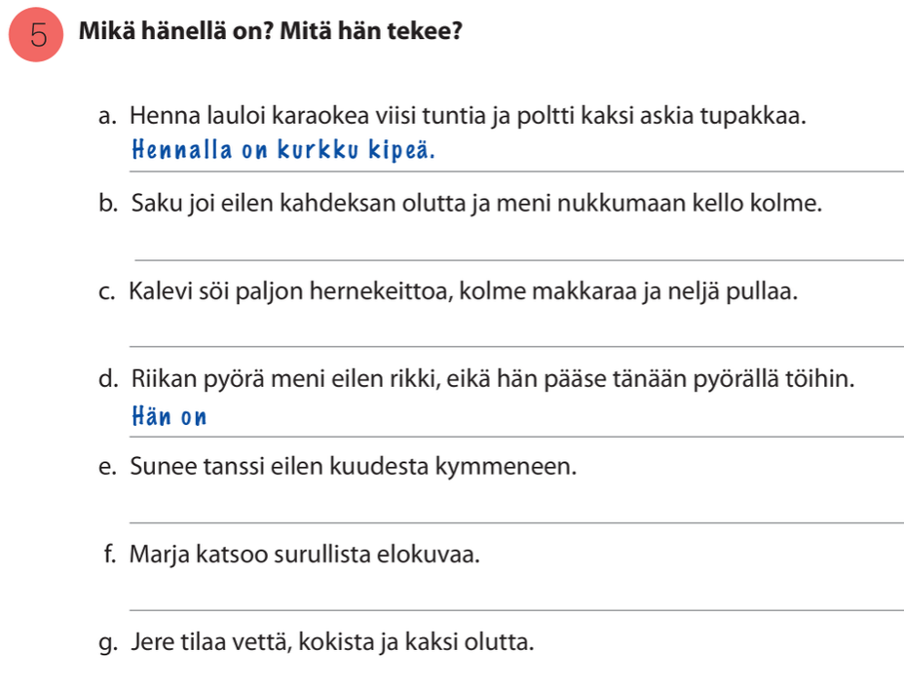

Slide 5
Ruumiinosat Harjoitus MyCoursesissa

Slide 7
Vastaa kysymyksiin.
Mitä sinun täytyy tehdä, kun sinulla on:
flunssa?
pää kipeä?
haava kädessä?
jano?
nälkä?
vessahätä?
kurkku kipeä?
kylmä?
kuuma?
Minun täytyy…
LEVÄTÄ
JUODA LÄMMINTÄ
LAASTARI

Slide 8
Sanatyypit, 2 tehtävää MyCourses

Slide 9
Paritehtävät 1, 2, 3 MyCourses

